Slide 1

ŁOWCY SŁÓW myślenie i poznanie naukowe
OPISYWANIE SCHEMATÓW
POWTÓRKA KOŃCOWA

Slide 2
I. Proszę opisać budowę miasta.
dzielnica
dzielnica
dzielnica
miasto
Miasto = dzielnica + dzielnica + dzielnica + ….
Miasto składa się z ^{+czego?} dzielnic. =
W skład ^{+czego?} miasta wchodzą ^{+kto? co?} dzielnice. =
Miasto zawiera ^{+kogo? co?} dzielnice. =
Izabela Kugiel-Abuhasna, Łowcy słów. Podręcznik popularnonaukowy dla cudzoziemców na poziomie B1, www.studiologia.edu.pl/lowcy

Slide 3
ii. PROSZĘ OPISAĆ KLASYFIKACJĘ WSI.
WSIE
DUŻE
(ok. 1000 mieszkańców)
Babice
Baranówka
MAŁE
(do ok. 100 mieszkańców)
Jankowice
Władysław
ŚREDNIE
(do ok. 500 mieszkańców)
Batowice
Górka
ROZMIAR
Ze względu na kryterium ^{+czego?} rozmiaru ….
W oparciu o kryterium ^{+czego?} rozmiaru …
Według kryterium ^{+czego?} rozmiaru …
… wsie dzielą się = dzielimy = dzieli się na duże, średnie i małe.
Izabela Kugiel-Abuhasna, Łowcy słów. Podręcznik popularnonaukowy dla cudzoziemców na poziomie B1, www.studiologia.edu.pl/lowcy

Slide 4
ii. PROSZĘ OPISAĆ KLASYFIKACJĘ WSI.
WSIE
DUŻE
(ok. 1000 mieszkańców)
Babice
Baranówka
MAŁE
(do ok. 100 mieszkańców)
Jankowice
Władysław
ŚREDNIE
(do ok. 500 mieszkańców)
Batowice
Górka
ROZMIAR
Babice i Baranówka należą do dużych wsi. =
Przykład ^{kogo? czego?} małych wsi stanowią ^{kto? co?} Jankowice i Władysław.
Izabela Kugiel-Abuhasna, Łowcy słów. Podręcznik popularnonaukowy dla cudzoziemców na poziomie B1, www.studiologia.edu.pl/lowcy

Slide 5



III. Proszę opisać ten proces.
ZAKUPY ONLINE
dodanie produktów do koszyka
wybranie sposobu dostawy
zapłacenie za zakupy
dostawa produktu
1.
^{kim? czym?} Początkowym etapem zakupów online jest …
^{+co?} dodanie produktów do koszyka.
2. + 3.
^{kogo? co?} Kolejne fazy stanowią …
^{+co?} wybranie sposobu dostawy oraz zapłacenie za zakupy.
4.
^{kto? co?} Końcowe stadium to ^{+co?} dostawa produktu.
Izabela Kugiel-Abuhasna, Łowcy słów. Podręcznik popularnonaukowy dla cudzoziemców na poziomie B1, www.studiologia.edu.pl/lowcy

Slide 6
IV. Proszę opisać ten wykres.
struktura zatrudnienia w Polsce
osoby zatrudnione = pracujące
w ^{+czym?}
Wykres przedstawia = pokazuje strukturę zatrudnienia w Polsce.
Udział osób zatrudnionych w usługach wynosi = jest równy 58%.
Odsetek osób pracujących w przemyśle wynosi = jest równy 30%.
Osoby pracujące w rolnictwie stanowią tylko 12% wszystkich zatrudnionych. Jest to najniższy odsetek.
Izabela Kugiel-Abuhasna, Łowcy słów. Podręcznik popularnonaukowy dla cudzoziemców na poziomie B1, www.studiologia.edu.pl/lowcy

Slide 7
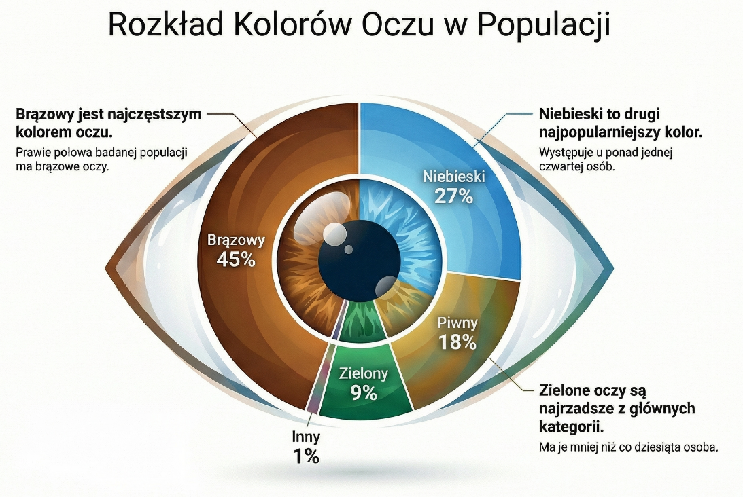
IV. Proszę opisać ten wykres.
NotebookLM
Wykres przedstawia =
pokazuje rozkład kolorów oczu
w globalnej populacji.
Udział osób posiadających brązowe oczy wynosi = jest równy 45%.
Jest to najwyższy odsetek.
Odsetek osób o niebieskich oczach wynosi = jest równy 27%.
Osoby o zielonych oczach stanowią tylko 9% populacji.
Najniższy odsetek wynosi 1% i dotyczy osób posiadających inny kolor oczu.
Izabela Kugiel-Abuhasna, Łowcy słów. Podręcznik popularnonaukowy dla cudzoziemców na poziomie B1, www.studiologia.edu.pl/lowcy

Slide 8
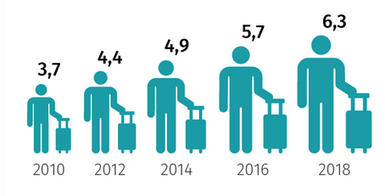
V. Proszę opisać ten wykres.
liczba gości hotelowych
w Polsce
Liczba gości hotelowych w Polsce od roku 2010 rosła = zwiększała się.
W roku 2018 wzrosła = zwiększyła się do poziomu 6,3 mln.
Izabela Kugiel-Abuhasna, Łowcy słów. Podręcznik popularnonaukowy dla cudzoziemców na poziomie B1, www.studiologia.edu.pl/lowcy

Slide 9
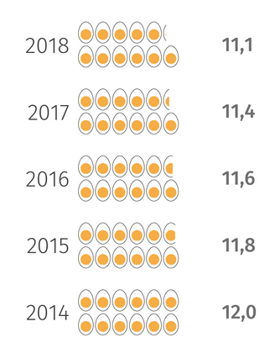
VI. Proszę opisać ten wykres.
konsumpcja jajek
w Polsce
Konsumpcja jajek w Polsce od roku 2014 spadała = zmniejszała się.
W roku 2018 spadła = zmniejszyła się
do poziomu 11,1 mln.
Izabela Kugiel-Abuhasna, Łowcy słów. Podręcznik popularnonaukowy dla cudzoziemców na poziomie B1, www.studiologia.edu.pl/lowcy

Slide 10
Izabela Kugiel-Abuhasna
Podręcznik Łowcy słów
Powtórka końcowa
Grafika
pixabay.com
stat.gov.pl
Więcej prezentacji na stronie podręcznika
www.studiologia.edu.pl/lowcy

